Slide 1
Vörösmarty Mihály Csongor és Tünde

Slide 2
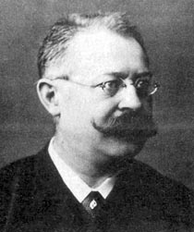
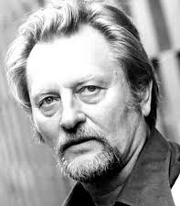
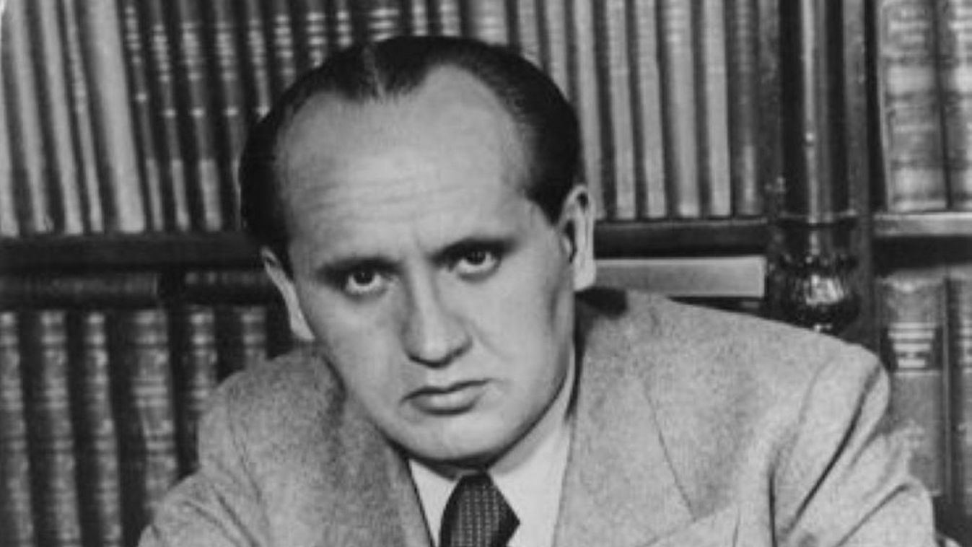
Alkotók
Paulay Ede (1836-1894)
Színész, rendező, dramaturg, színészpedagógus, főigazgató (budapesti Nemzeti Színház), műfordító, színháztörténész
Kisfaludy Társaság tagja
Életének fő műve: Madách Imre: Az ember tragédiája - átdolgozása és színpadra állítása (1883)
Németh Antal (1903-1968)
Rendező, igazgató (budapesti Nemzeti Színház), egyetemi tanár, színháztörténet író
Színpadművészeti Stúdió alapító tagja
Magyar Mickiewicz Társaság tagja
Áttörést ért el a modern színpadi gondolkodásban: Madách Imre: Az ember tragédiája – 1935-ös rendezés
Sík Ferenc (1931-1995)
Rendező (Kossuth- és Jászai Mari-díj), érdemes- és kiváló művész, a Pécsi Nemzeti Színház örökös tagja, művészeti vezető
Magyar Állami Népi Együttes alapító tagja, szólótáncosa, és tánckarvezetője

Slide 3
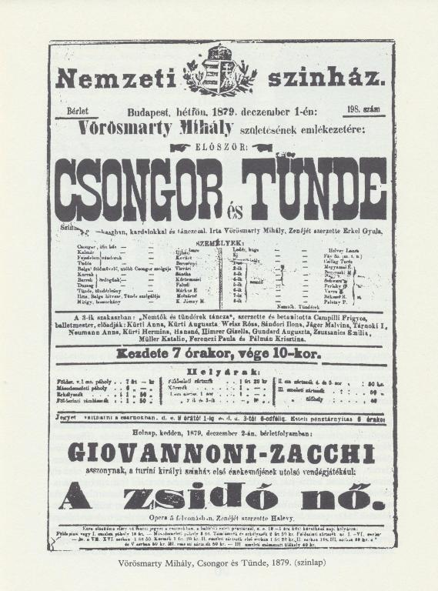
Paulay Ede rendezése
1879. december 1-jén került sor a bemutatóra, Vörösmarty születésének 79. évfordulóján. 37 évig volt színen a rendezés.
Az előadás helyszíne: Nemzeti Színház (Budapest)
Paulay két éve volt a Nemzeti Színház élén, amikor előállt a Csongor és Tünde színpadra vitelének ötletével.
„lehetetlen, hogy ma, midőn nyelvünk a társadalom minden részében elfoglalta jogos uralkodását, ne volna meg az érzék ama tömérdek szépség iránt, mely e műből áradoz.” - így indokolta döntését
Zenéjét Erkel Gyula szerezte.

Slide 4
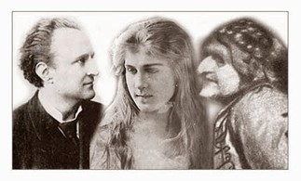
A rendezés
A rendező az öt felvonásból hármat csinált és Mirigy bosszúját egy szálra fűzte.
Rendezésében a maximális látványosságra törekedett, ezért a mű mesés vonásait igyekezett hangsúlyossá tenni.
Szereposztás:
Csongor - Nagy Imre
Tünde - Márkus Emília
Mirígy - Jászai Mari
Ledér - Helvey Laura
Kalmár - Újházy Ede
Fejedelem - E. Kovács Gyula
Tudós - Bercsényi Béla

Slide 5
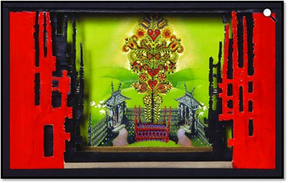
Németh Antal rendezése
1937-ben rendezte meg, szintén a budapesti Nemzeti színházban, ahol több évben is bemutatták (1938, 1941-42, 1956)
22 alkalommal mutatták be, emellett a Margitszigeten és Németországban is játszották.
Zenésítette: Polgár Tibor
Táncok koregráfusa: Szentpál Olga
Jelmez- és díszlettervező: Jaschik Álmos

Slide 6
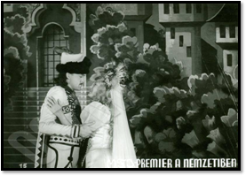
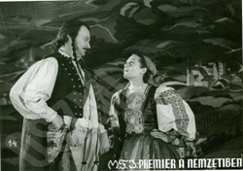
Szereposztás
Csongor - Szabó Sándor
Tünde - Szörényi Éva
Mirigy - Gobbi Hilda
Balga - Juhász József
Ledér - Szeleczky Zita
Ilma - Somogyi Erzsébet
Kalmár - Makláry Zoltán
Fejedelem - Tímár József
Tudós - Pethes Sándor
Éj - Lukács Margit
Kurrah - Major Tamás
Berreg - Várkonyi Zoltán
Duzzog - Ungváry László

Slide 7
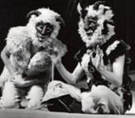
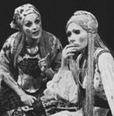
Sík Ferenc rendezése
Szintén a Nemzeti Színházban vitte színpadra 1976-ban.
Rendezésére jellemző a dinamika és a mozgékonyság.
A rendező előszeretettel jelenített meg a magyar folklór elemeit, mit mi sem mutat jobban, mint az ördögfiak jelmezeként szolgáló busóálarc, valamint a népi viseletek.
Díszlettervező: Csányi Árpád
Jelmeztervező: Schäffer Judit
Koreográfus: Eck Imre
Zenei vezető: Simon Zoltán

Slide 8
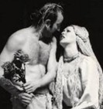
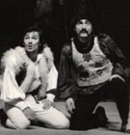
Szereposztás
Csongor - Téri Sándor
Tünde - Bodnár Erika
Mirigy - Ronyecz Mária
Balga - Pathó István
Ledér - Császár Angéla
Ilma - Vörös Eszter
Kalmár - Agrádi Gábor
Fejedelem - Csurka László
Tudós - Őze Lajos
Éj - Kohut Magda
Kurrah - Szacsvay László
Berreh - Felföldi László
Duzzog - Benedek Miklós

Slide 9
Köszönjük a figyelmet!
Ábel és a három muskétás
(a rengetegben)

